Slide 1
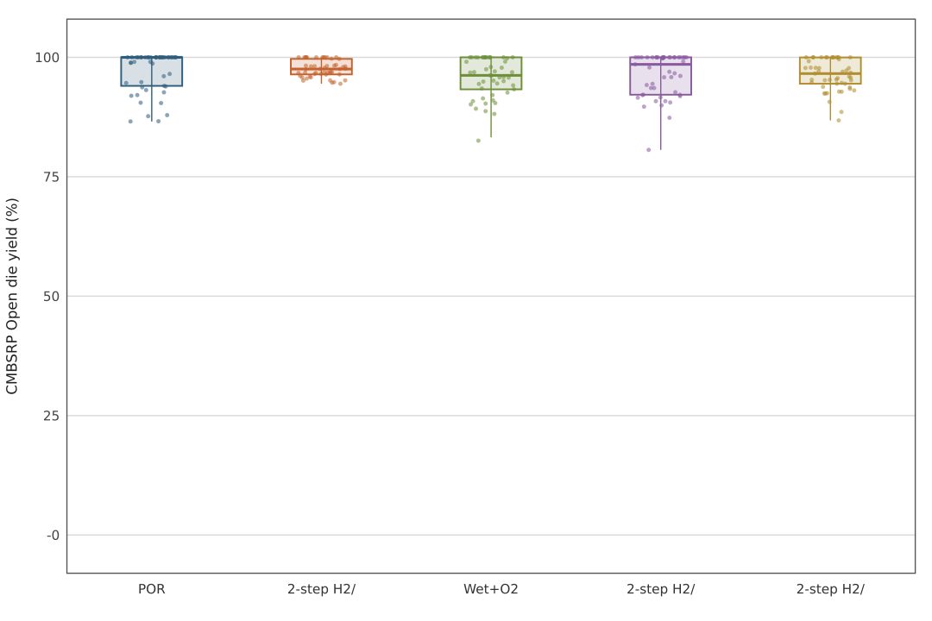
CMBSRP Open die yield by split
POR median 100%
2-step H2/O2 median 98%
Wet+O2 median 96%
2-step H2/O2 median 99%
2-step H2/O2 median 97%
자료 작성: LogicTD 손현우

Slide 2


2-step H2/O2 fail die 단면 분석
Barrier/Cu 계면 HR-TEM / Cu DD trench/via X-SEM
void / residue 미관찰
POR 대비 profile 차이 미미
분석 대상: RQDK5_14 (2-step H2/O2)
자료 작성: LogicTD 손현우

Slide 3
Fail die count (ea / 49 die)
WAFER |  | POR (RQUQ0_16) | RQDK5_14 | RQDK5_24 | RQDK5_2 | RQDK5_21
CMBSRP | Open | 0 | 1 | 1 | 0 | 1
 | Short | 0 | 0 | 1 | 0 | 2
VCHN | Open | 0 | 2 | 2 | 1 | 1
 | Short | 0 | 1 | 1 | 2 | 1
Total die |  | 49 | 49 | 49 | 49 | 49
전 split fail die POR 수준
자료 작성: LogicTD 손현우

Slide 4
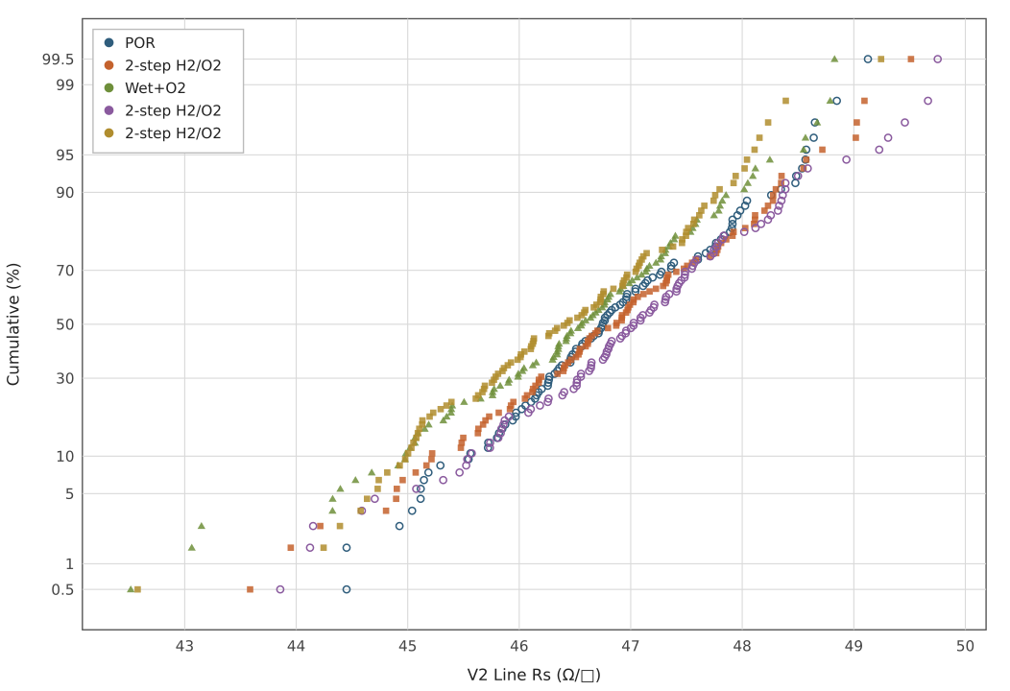
V2 Line Rs cumulative distribution
POR median 46.75
2-step H2/O2 median 46.87 (+0.3%)
Wet+O2 median 46.56 (-0.4%)
2-step H2/O2 median 47.03 (+0.6%)
2-step H2/O2 median 46.42 (-0.7%)
자료 작성: LogicTD 손현우

Slide 5
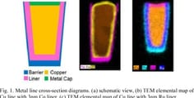

RQDK5.6D ET results
WAFER |  | POR (RQUQ0_16) | RQDK5_14 | RQDK5_24 | RQDK5_2 | RQDK5_21
Ru liner |  | O2-ALD | 2-step H2/O2 | Wet+O2 | 2-step H2/O2 | 2-step H2/O2
AASI |  | 23.15 | 23.19 | 23.20 | 23.20 | 23.31
AMI |  | 8.5 | 8.5 | 8.5 | 8.5 | 8.4
ACI |  | 8.8 | 8.8 | 8.8 | 8.7 | 8.9
AEI |  | 10.1/10.0 | 10.1/10.0 | 10.2/10.0 | 10.1/10.0 | 10.2/9.9
AHI |  | 8.3/8.6 | 8.2/8.6 | 8.4/8.5 | 8.3/8.7 | 8.5/8.6
CMBSRP | Open | 100% | 98% | 97% | 99% | 97%
 | Short | 100% | 99% | 98% | 99% | 96%
VCHN | Open | 99% | 95% | 96% | 97% | 97%
 | Short | 100% | 98% | 98% | 96% | 98%
Via Rc (Ω) |  | 56.4 | 39.9 | 55.4 | 43.1 | 46.2
Cu/liner/barrier TEM-EDS / 금속/Ru 계면 산화막 TEM
●
평가목적 ; V2 Ru liner 2-step H2/O2, Wet+O2 계면 산화 억제 평가
결론
●
평가결과 ;
- 2-step H2/O2·Wet+O2·2-step H2/O2·2-step H2/O2 는 POR 대비 전 항목 동등 → 후보 조건
Profile (Ru liner split, POR 대비)
- 2-step H2/O2 (RQDK5_14): AASI Δ+0.04, AMI 8.5 · ACI 8.8로 POR과 근접
- 추가 1 lot 모니터링 후 전환
- Wet+O2 (RQDK5_24): AASI Δ+0.06, AMI 8.5 · ACI 8.8로 POR과 근접
- HMDS 처리 split 은 접촉각 80~88° 회복 여부 별도 확인
- 2-step H2/O2 (RQDK5_2): AASI Δ+0.05, AMI 8.5 · ACI 8.7로 POR과 근접
- TiN/SiN dual HM 잔막 두께 inline 확인
- 2-step H2/O2 (RQDK5_21): AASI Δ+0.16로 변동 최대, AMI 8.4 · ACI 8.9로 POR과 근접
- Via bottom Ta 잔류 여부 STEM-EELS 확인 예정
ET yield (Open·Short)
- 2-step H2/O2:Via Rc 39.9Ω(-29%), CMBSRP 98/99%로 POR 동등, VCHN Open 95%(-4%p) → 유의차 없음
- Wet+O2: Via Rc 55.4Ω(-2%), CMBSRP 97/98%로 POR 동등, VCHN 96/98%로 POR 동등 → 전 item POR 동등
- 2-step H2/O2: Via Rc 43.1Ω(-24%), CMBSRP 99/99%로 POR 동등, VCHN Short 96%(-4%p) → 전 item POR 동등
- 2-step H2/O2: Via Rc 46.2Ω(-18%), CMBSRP Short 96%(-4%p), VCHN 97/98%로 POR 동등 → 전 item POR 동등
자료 작성: LogicTD 손현우

